Slide 1
섭식행동
Feeding behavior

Slide 2
목차
1.섭식행동 이란
2.섭식행동의 조절
-섭식행동의 장기적조절
-섭식행동의 단기적조절
-그 밖의 신경 조절물질과 호르몬
3.섭식장애
-비만
-시상하부의 손상

Slide 3
섭식행동 이란
기초대사나 활동에 필요한 영양이나 에너지를 확보하기 위해 음식물을 섭취하는 것.
식욕을 느끼는 정신자극에 관여하는 부분과 실제의 식사동작에 관여하는 부분으로 구분
에너지를 보존하기 위한 기전

Slide 4
섭식행동의 조절
에너지 균형
-동화작용(anabolism)과 이화작용(catabolism).
-에너지 흡수가 소모되는 정도보다 많으면 신체의 지방성의 증가, 비만
-에너지 흡수가 필요한 만큼을 충족 시키지 못하면 조직의 지방손실, 기아
신체 시스템이 균형을 유지하려면 섭식행동을 조절하는 기전이 필요
-신체의 지방저장을 유지하기위한 장기적 조절
-식사양과 주기를 조절하기 위한 단기적 조절 등 여러 조절 경로가 존재

Slide 5
섭식행동의 조절
외측시상하부(lateral hypothalamus)
-섭식중추
-인슐린 분비 통제
-맛에 대한 반응성 변화 등
복내측 시상하부(ventromedial hypothalamus; VMH)
-포만중추

Slide 6
섭식행동의 장기적 조절
렙틴(Leptin)
그렐린(ghrelin)
지방세포가 분비하는 펩티드 호르몬
시상하부의 궁상핵에 작용하여 α-MSH와 CART의 분비를 촉진
식욕을 줄이는 역할을 함
공복 시 위에서 분비되는 펩티드 호르몬
시상하부의 궁상핵에 작용하여 AGRP와 NPY의 분비를 촉진
식욕촉진
렙틴 보다 작용이 약하다

Slide 7
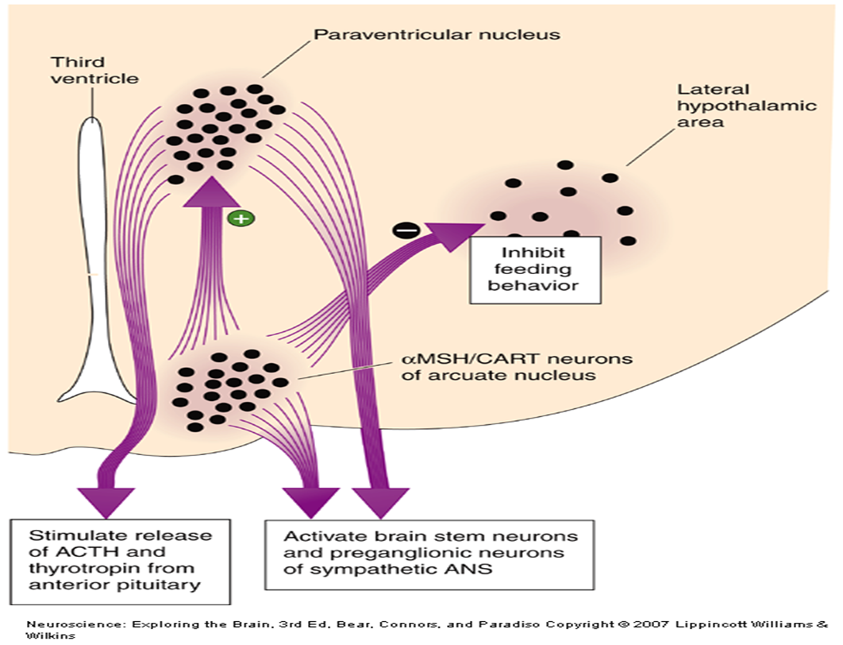
섭식행동의 장기적 조절
시상하부에서 증가된 렙틴 농도의 영향
궁상핵에 있는 렙틴 수용체를 활성화
-궁상핵에서 αMSH(알파-멜라닌자극호르몬)와 CART들이 분비
-뇌의 섭식행동 감소
뇌실 곁핵(paraventricular nucleus)에 위치하는 뉴런 활성화
-뇌하수체 호르몬 분비를 증가
-TSH(갑상선 자극호르몬)과 ACTH(부신피질자극호르몬)
-갑상선과 부신에 작용하여 세포 대사율 상승
자율 신경계의 교감신경계를 활성시켜 신체대사율을 증가
αMSH와 CART : 식욕 억제성 펩타이드

Slide 8
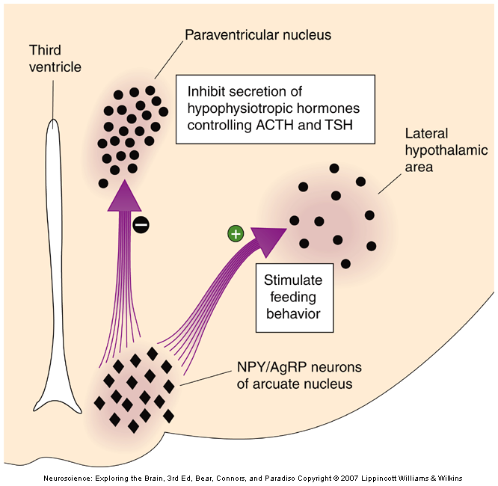
섭식행동의 장기적 조절
시상하부에서 감소된 렙틴 농도의 영향
시상하부에서의 αMSH와 CART 뉴런에 조절되는 반응을 차단
궁상핵의 또다른 뉴런들을 자극시킴
- NPY (neuropeptide Y)와 AGRP(Agouti-related peptide)
-NPY와 AGRP는 TSH와 ACTH분비를 억제
-자율신경계의 부교감신경계를 활성화
-섭식행동을 촉진
NPY와 AGRP : 식욕 촉진성 펩타이드

Slide 9
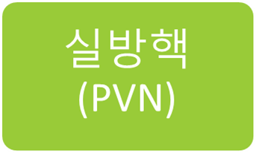
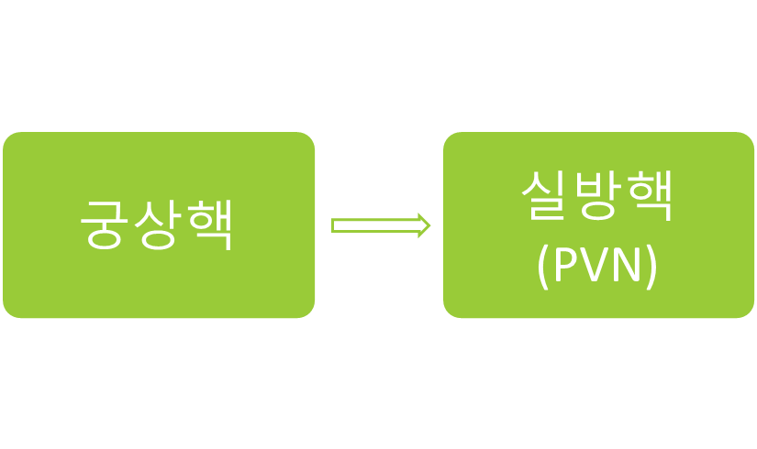
섭식행동의 장기적 조절
뉴로펩타이드 Y (neuropeptide Y; NPY)
-궁상핵의 뉴런들은 NPY를 분비
-NPY는 시상하부의 실방핵(PVN)을 억제하여 섭식행동 유발
실방핵에서의 활동이 식사량을 제한
궁상핵에서 분비되는 NPY는 PVN을 억제하고, 그 결과 식사량이 증가
렙틴은 궁상핵을 억제하여 PVN의 억제를 막아 섭식 감소
외측시상하부에서 분비되는 또 다른 신경전달물질
-MCH(melanin- concentrating hormone)는 식욕을 증가시키고 섭식행동을 유발
-AGRP/NPY, α-MSH/CART의 작용에 의해 MCH의 분비가 조절
-오렉신 (orexin)은 MCH와 마찬가지로 식욕을 촉진하는 펩타이드
식사량을 제한
억제. 식사량 제한 중단
렙틴
억제
더 이상 억제되지 않아, 식사량이 다시 제한
축색이 억제성 출력을 보내는 것을 중단함

Slide 10
섭식행동의 장기적 조절
AGRP와 αMSH는 서로 길항작용
-두 펩타이드 모두 외측시상하부 뉴런의 멜라노코틴 제 4형(MC4) 수용체에 결합
-αMSH는 이 수용체의 작용제로 작용
-AGRP는 수용체의 억제제로 작용
-MC4수용체가 활성화되면 섭식을 억제
- 수용체를 억제하게 되면 섭식이 촉진
렙틴
αMSH
AGRP
외측 시상하부 영역
뉴런의 MC4수용체
섭식 행동을
억제한다

Slide 11
섭식행동의 장기적 조절
렙틴
α-MSH와 CART의 분비 촉진
섭식행동 억제
그렐린
AGRP와 NPY 분비 촉진
섭식행동 촉진
공복상태시 그렐린이 분비
그렐린에 의한 섭식신호는 약한 편

Slide 12
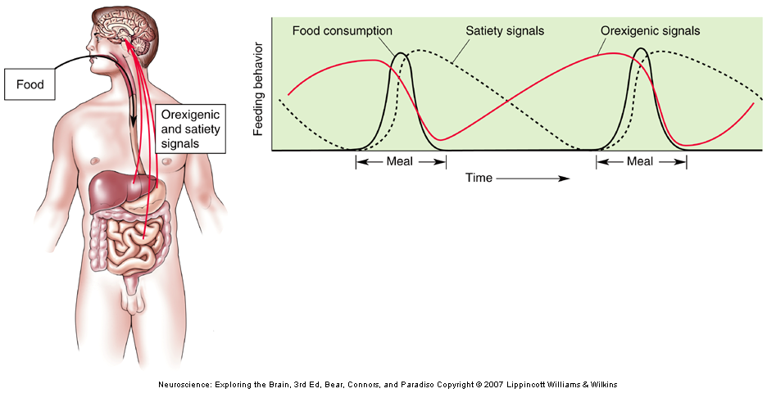
섭식행동의 단기적 조절
섭식행동의 단기적 조절을 위한 가설 모델
포만신호(satiety signal)에 의한 섭식의 조절
-음식을 섭취하면 포만신호는 증가
-포만신호가 증가하면 음식 섭취를 억제
-포만신호가 사라지면 식욕 촉진성 신호가 일어나 식욕 유발

Slide 13
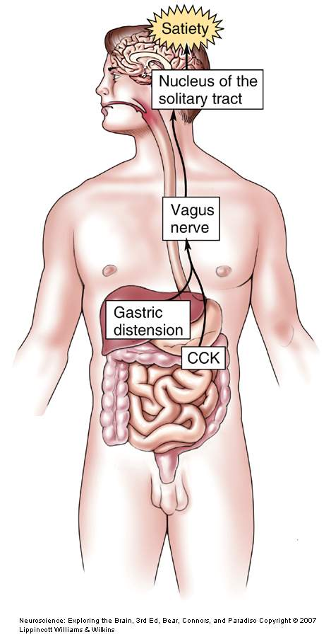
섭식행동의 단기적 조절
위팽만
-위벽의 확장은 매우 강력한 포만신호로 미주신경을 통해 뇌로 전달
-미주감각신경의 축삭은 연수의 고립로핵을 활성화
-섭식행동을 억제
콜레시스토키닌(cholecystokinin, CCK)
-십이지장에서 분비되는 호르몬
-섭식행동을 억제
-CCK 분자는 뇌에서 신경조절물질로서의 효과 유발
-미주신경에 포만신호로 작용하여 고립로핵을 자극
-위와 소장 사이의 근육을 차단해 위팽만을 증가

Slide 14
섭식행동의 단기적 조절
인슐린과 글루카곤
-혈당 수준에 따라 췌장에서는 인슐린과 글루카곤을 분비
인슐린(insulin)
-췌장의 β세포에서 분비
-포도당이 세포 안으로 들어가게 하여 혈당수준을 낮춤
-지방세포는 포도당을 지방으로 전환, 간은 글리코겐(glycogen)으로 전환
글루카곤(glucagon)
-췌장의 α세포에서 분비
-간을 자극하여 저장된 글리코겐을 포도당으로 전환, 혈당수준을 높여줌
먹기
혈당증가 인슐린 분비 증가
배고픔
혈당 수준 저하 인슐린 수준 감소

Slide 15
그 밖의 신경조절물질과 호르몬
섭식증가 | 섭식감소
뉴로펩티드 Y (NPY) 펩티드 YY (PYY) 멜라노코틴 (MCH) 오렉신A와 오렉신B 노르에피네프린 (α2 수용기) 갈라닌(galanin) 성장호르몬 방출 호르몬 아구티(agouti) 관련 펩타이드 그렐린(ghrelin) 다이노핀과 β-엔돌핀 카나비노이드(cannabinoids) | 렙틴 (leptin) 콜레시스토키닌 (CCK) 인슐린 α-MSH 노르에피네프린 (α1 수용기) 세로토닌 글루카곤형 펩티드-1 (GLP-1) 봄베신(bombesin) 관련 펩티드 에스트로겐 코티코트로핀 방출호르몬 사이토킨(Cytokines) 코카인과 암페타민 관련 복제 물질
시상하부에 작용하여 섭식에 영향을 미치는 신경조절물질과 호르몬

Slide 16
섭식장애
정의
-섭식행동과 관련된 이상 행동과 생각을 통틀어 일컫는 것
신경성 식욕부진증
-체중이 느는 것에 대한 공포
-살을 빼려는 지속적인 행동
-체중,체형에 대해 잘못 인지하는 상태
신경성 과식증
-지속적이고 잦은 폭식
-체중증가에 대한 공포
-체중, 체형에 대해 부적절하게 인지하는 상태
-신경성 식욕부진증보다 흔하다
비만
-체내에 지방이 지나치게 축적되는 상태
-비만은 미국등의 선진국에서 특히 많으며, 점점 증가하는 추세

Slide 17
섭식장애
원인
-생물학적, 사회적, 심리학적 요인이 복합적으로 작용
신경성 식욕부진증
-생물학적 요인 : 시상하부-뇌하수체 축의 이상, 뇌의 기능적 구조적 이상
-사회적 요인 : 사회적 경향이나 환경 등
-심리학적 요인 : 어머니로부터의 심리적 독립 등
신경성 과식증
-생물학적 요인 : 신경전달물질의 이상 등
-심리적 요인 : 충동조절의 어려움 등
비만
-사용되는 에너지보다 섭취하는 에너지가 많을 경우
-생물학적 요인 : 렙틴 등의 호르몬이나 신경전달물질의 이상, 시상하부의 이상, 유전적 요인
-사회적 , 환경적 요인 : 고칼로리 음식, 활동량 감소, 식사패턴
-심리학적 요인 : 우울감, 스트레스 등

Slide 18
비만
유전적 요인
단일유전자의 영향
멜라노코틴 수용기 유전자에서 일어나는 돌연변이
-과식을 하게 되고 과체중을 유지
4번 염색체 상의 유전자
-여성의 비만과 관련
-정확한 위치와 특성은 아직 밝혀지지 않음
단일 유전자의 영향은 예외적인 것
섭식에 영향을 미치는 유전자는 다양
환경적인 영향
-발달 초기의 과소 섭식이나 과다 섭식
-유전적으로 취약한 사람의 유전자와 상호작용으로 뇌 또는 소화기관을 영구적으로 변화시킴
과체중은 유전요인과 환경 요인 둘 다에 의존

Slide 19
비만
식욕억제 약물
펜플루라민(fenfluramine)
-세로토닌 분비 증가
-재흡수 차단
펜터민(phentermine)
-노르에피네프린과 도파민 재흡수 차단
-이 두 약물을 함꼐 사용하면 식사를 한 효과와 유산 뇌 효과 유발
시부트라민(sibutramine)
-세로토닌과 노르에피네프린의 재흡수를 차단
올리스타트(orlistat)
-음식 속에 함유된 지방이 장 흡수되는 것을 막아줌

Slide 20
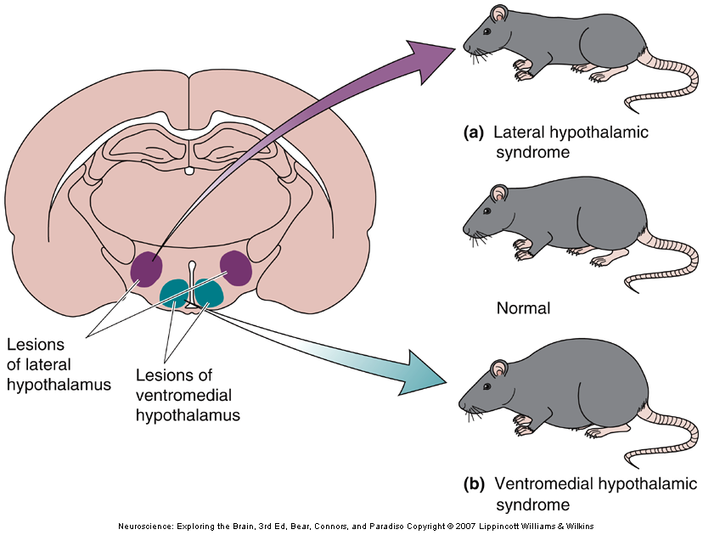
시상하부의 손상
외측 시상하부 증후군
-외측 시상하부의 특정한 부위가 손상되면 식욕 저하로 인한 거식증 유발
복내측 시상하부 증후군
-복내측 시상하부에 손상 시 과식으로 인한 체중 증가 유발

Slide 21
시상하부의 손상
외측 시상하부(lateral hypothalamus)
복내측 시상하부(ventromedial hypothalamus)
외측 시상하부의 도파민 경로가 손상된 경우
-만성적으로 피동적이고 무반응적인 상태
-모든 활동을 억제함으로써 결과적으로 먹지 않게 됨.
도파민 경로의 세포체 손상
-각성과 활동성을 상실하지 않은 채 주로 섭식이 상실
복내측 시상하부의 내부나 주변이 손상된 경우
-정상 쥐에 비해 식욕이 증가
-위장의 운동과 위액의 분비가 증가하여 정상적인 양의 식사를 하지만 더 자주 섭취
-복내측 시상하부의 손상이 인슐린 생산을 증가시켜 정상보다 더 많은 지방이 저장되어 체중증가를 유발
시상하부의 실방핵(PVN)의 부근이 손상된 쥐
-음식을 자주 먹는 대신 많은 양을 섭취

Slide 22
시상하부의 손상
시상하부의 부위 | 손상 효과
시삭전야 | 체온조절의 생리적 기제에 결함
외측 시삭전야 | 삼투성 목마름의 결함. 부분적으로는 세포의 손상에 기인하며, 부분적으로는 지나가는 축색의 단절에 기인함.
외측 시상하부 | 소식, 체중 감소, 낮은 인슐린 수준(세포체 손상으로 인하여); 각성 저하, 반응성 저하
복내측 시상하부 | 먹는 빈도의 증가, 체중증가, 높은 인슐린 수준
실방핵 | 식사량 증가
<시상하부의 특정 부위에 대한 손상 효과>

Slide 23
참고문헌
1. James W. Kalat, 『생물심리학』, 2006, ㈜시그마프레스
2. 마크 베어, 『신경과학 : 뇌의 탐구』, 2009, 바이오메디북

